Slide 1
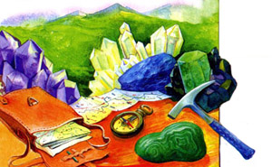
Розробила: учитель початкових класів
ЗОШ І-ІІІ ст. №9
Сляднєва Галина Юріївна
Тема уроку:
«Що таке корисні копалини?
Навіщо людям корисні копалини?»

Slide 2
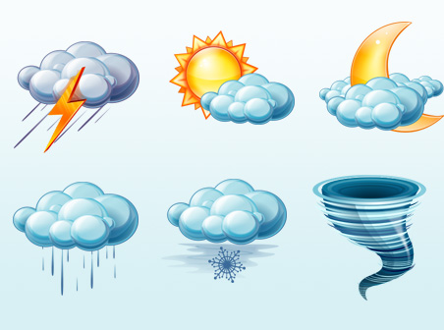
Хвилинка фенологічних спостережень.

Slide 3
Станція «Домашня»
Що таке гірські породи?
За допомогою яких установок досліджують глибини Землі?
Наведіть приклади гірських порід.
Як люди використовують гірські породи?

Slide 4
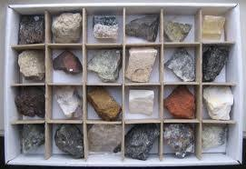
Усі гірські породи, що використовуються людьми, називають корисними копалинами

Slide 5
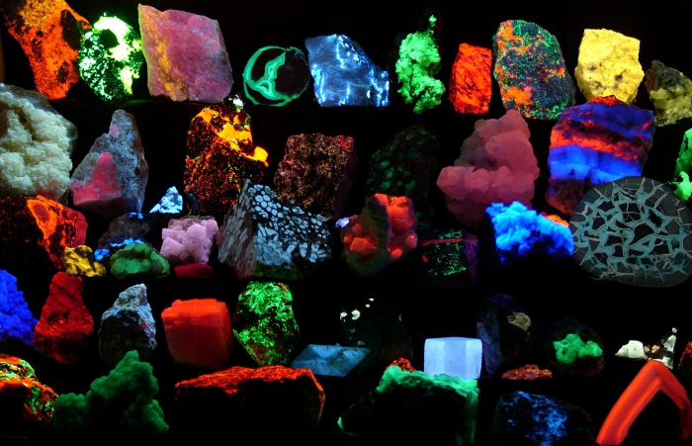
Тема уроку:
«Що таке корисні копалини?
Навіщо людям корисні копалини?»

Slide 6

Станція «Наукова»
Робота з підручником с.47

Slide 7

Корисні копалини бувають:
● твердими;
● рідкими;
● газоподібними.

Slide 8
Робота з підручником с.48

Slide 9

Станція «Знань»
Корисні копалини - гірські породи, що використову-ються людьми.

Slide 10
Корисні копалини бувають:
- тверді,
- рідкі,
- газоподібні.

Slide 11

Корисні копалини добувають у:
- відкритих кар’єрах,
- у підземних шахтах,
- на бурових установках.

Slide 12


Slide 13

Станція «Дослідницька»

Slide 14
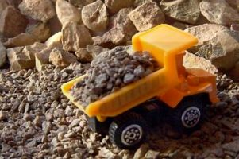

Slide 15
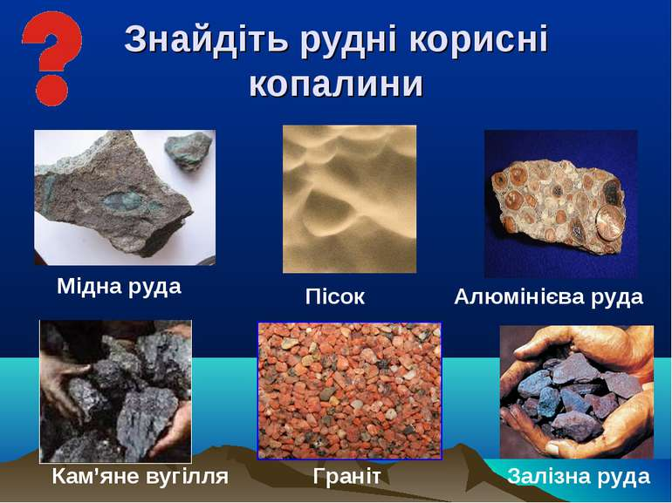

Slide 16
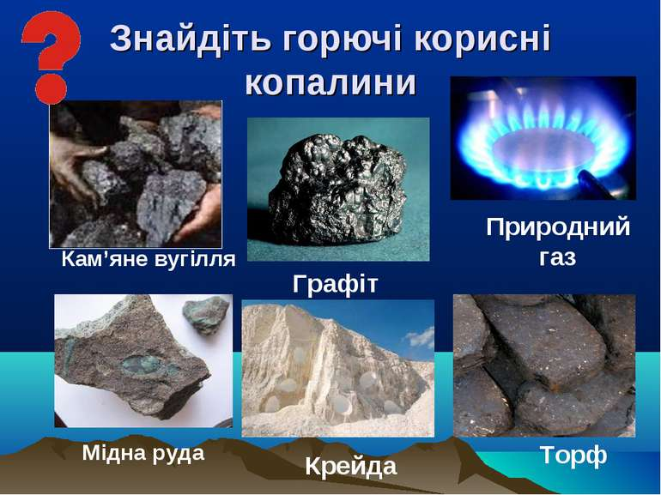

Slide 17


Станція «Підсумкова»

Slide 18

Корисні копалини вико-ристовуються в усіх галу-зях її життя.
З часом запаси корисних копалин вичерпуються, тому це безцінне природ-не багатство потрібно використовувати ощад-ливо.

Slide 19

Станція «Домашня»

